Slide 1
Обнаружение аномалий в технологических процессах
Опушнев Степан, 2022 г.

Slide 2
Аномалия или неисправность?
Аномалия – событие или период в данных, который очень редко встречается и значительно отличается от большинства данных.
Неисправность - недопустимое отклонение по меньшей мере одной характеристики или переменной системы.
Будем говорить о аномалии, но подразумевать неисправности.

Slide 3
Технологический процесс
Многомерный временной ряд
Равные интервалы времени
Измеряемые значения (датчики) и управляющие воздействия (актуаторы)
Непрерывные и дискретные признаки
Неизвестная, нелинейная связь между признаками
Как правило, доступно только «нормальное» состояние процесса

Slide 4
Какие именно процессы
Относительно небольшие, но многочисленные: - теплообменники нагрева и охлаждения - регулирующие узлы (давления, температуры и т.д.) - вентиляционные установки - процессы подготовки (воды, сжатого воздуха и т.д.)
Недостаточно важны, чтобы выделять много времени
Достаточно важны, чтобы исправность была важна
Не требуется мгновенная реакция, но задержка играет роль

Slide 5
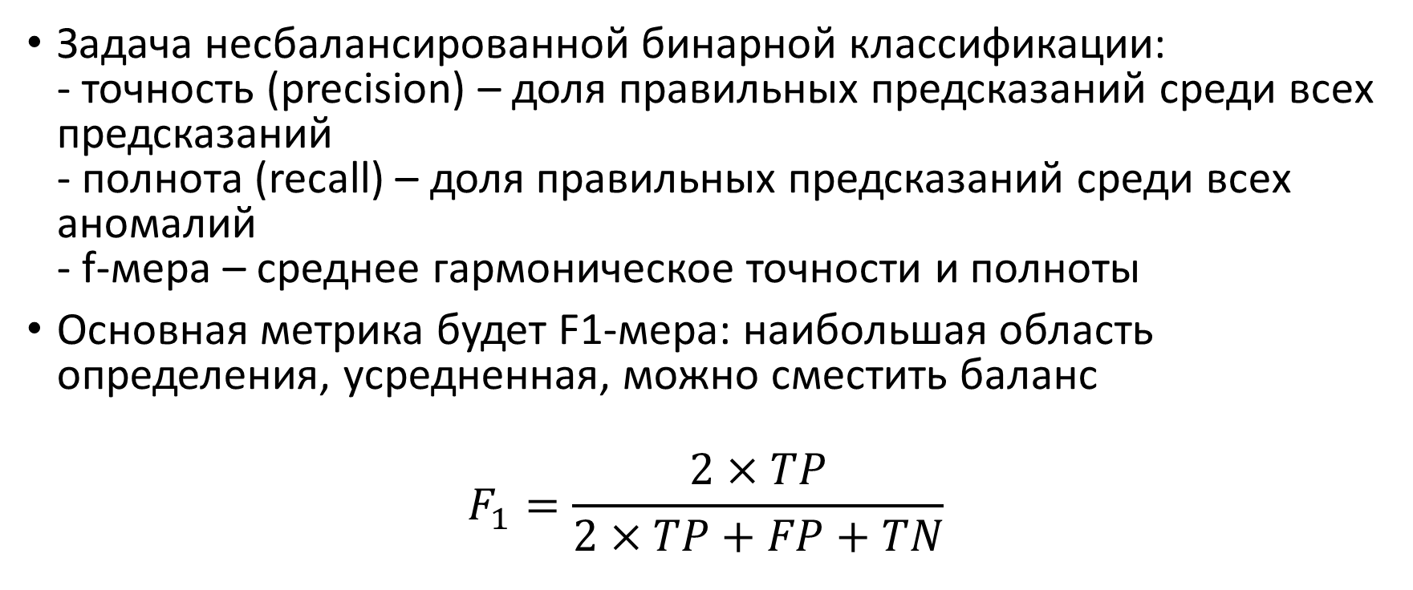
Выбор метрики
Задача несбалансированной бинарной классификации: - точность (precision) – доля правильных предсказаний среди всех предсказаний - полнота (recall) – доля правильных предсказаний среди всех аномалий - f-мера – среднее гармоническое точности и полноты
Основная метрика будет F1-мера: наибольшая область определения, усредненная, можно сместить баланс
$$F_{1}=\frac{2×TP}{2×TP+FP+TN}$$

Slide 6
Особенности подсчёта метрики
Данные делятся на интервалы (15 минут по умолчанию)
Значение TP, FP, TN определяется на интервале в целом
Метрика считается для временного ряда
Метрика усредняется по набору временных рядов

Slide 7
Данные
 | GHL (Gasoil Heating Loop) | TEP (Tennessee Eastman Process) |  | SWaT (Secure Water Treatment)
Источник данных | Kaspersky Lab | Harvard Dataverse | Kaspersky Lab | iTrust CRCS
Тип | Моделирование | Моделирование | Моделирование | Реальный процесс
Признаки | 12 | 51 | 52 | 51
Обучение | 1 х 400+ часов | 500 х 25 часов 10000 х 25 часов | 200 х 120 часов 336 х 120 часов | 1 х 140 часов
Тест | 48 х 50+ часов | 500 х 48 часов 10000 х 48 часов | 142 х 120 часов | 1 x 150 часов
Типов аномалий | 2 | 20 | 4 | 36

Slide 8
Как выглядят процессы?
Здесь будет несколько картинок

Slide 9
Критерии выбора алгоритмов
Быстродействие (алгоритма, доступной имплементации)
Нетребовательность к ресурсам (CPU, RAM, HDD)
Обучение по нескольким файлам (partial_fit, warm_start и т.п.)
Возможность дообучения
Хорошая работа с параметрами по умолчанию
Интерпретируемость

Slide 10
Классификация алгоритмов
Ошибка представления: - запоминание границ - метод главных компонент (PCA) - решающие деревья (Isolation Forest, Robust Random Cut Forest)
Ошибка предсказания: - линейные - нелинейные

Slide 11
Стратегия исследования
На GHL и TEP:
Проверить работоспособность алгоритмов
Подобрать хорошо работающие параметры по-умолчанию
Проверить ансамблирование
Подобрать параметры ансамблирования
На GHL, TEP, SWaT:
Провести финальную проверку

Slide 12
DirectLimitWatchman
Идея:
Запоминает граничные значения признаков
Считает неисправностью значения, выходящие за границы
Результат:
Предсказание по каждому признаку

Slide 13
PcaLimitWatchman
Идея:
Преобразует данные в пространство главных компонент
Запоминает граничные значения
Считает квадратичную ошибку представления (PMSE)
Считает неисправностью значения главных компонент и PMSE, выходящие за границы
Предсказание по каждой компоненте и PMSE

Slide 14
IsoForestWatchman
Идея:
Данные случайно разбиваются по случайным признакам
Строится лес разбивающих деревьев
Чем проще отделить наблюдение, тем больше вероятность, что это аномалия
Результат:
Предсказание аномалии общее

Slide 15
LinearPredictWatchman
Идея:
Значение признака предсказывается, как линейная комбинация признаков на предыдущем наблюдении
Предсказываются только непрерывные признаки
Предсказатель по каждому признаку обучается независимо по алгоритму линейной регрессии
Запоминает границы ошибки предсказания и PMSE
Считает аномалией значения, выходящие за границы
Результат:
Предсказание по каждому непрерывному признаку и PMSE

Slide 16
DeepPredictWatchman
Идея:
Значение текущего наблюдения предсказывается по нескольким предыдущим наблюдениям
Предсказатель строится по принципу рекуррентной нейронной сети (LSTM)
Запоминает границы ошибки предсказания и PMSE
Считает аномалией значения, выходящие за границы
Результат:
Предсказание по каждому признаку и PMSE

Slide 17
Этапы обучения
По всем обучающим файлам проводим предобучение (изучение данных, подстройка параметров алгоритма, обучение скейлера)
По всем обучающим файлам проводим обучение (обучение основного алгоритма детекции/предсказания)
По всем обучающим файлам проводим постобучение (запоминание границ признаков, границ ошибок представления/предсказания)

Slide 18
Ансамблирование, роль отсечки
Отдельный сторож может хорошо работать на одних процессах и плохо на других. Мы хотим объединить предсказания, чтобы получать стабильно хороший результат.
Ансамбль:
Предсказывает каждым сторожем
Считает по каждому семплу количество предсказаний аномалии
Считает семпл аномалией, начиная от некоторого количества
Отсечка может выступать в качестве параметра уверенности:
Чем больше отсечка, тем больше мы уверены в положительном предсказании, но тем больше пропускаем аномалии
Чем меньше отсечка, тем меньше мы уверены в положительном предсказании, но тем меньше пропускаем аномалии
Отсечка может быть подстроена, при добавлении новых методов в ансамбль.

Slide 19
Результаты (F1-мера)
 | GHL | TEP Harvard | TEP Kaspersky | SWaT
DirectLimitWatchman | 0.3792 | 0.6821 | 0.4154 | 0.3257
PcaLimitWatchman | 0.3882 | 0.6007 | 0.2570 | 0.1611
IsoForestWatchman | 0.0508 | 0.5252 | 0.0689 | 0.2679
LinearPredictWatchman | 0.0289 | 0.8120 | 0.4438 | 0.2134
DeepPredictWatchman | 0.3224 | 0.7167 | 0.3917 | 0.3094
WatchSquad(threshold=4) | 0.4950 | 0.7271 | 0.4104 | 0.3479

Slide 20
Выводы
Подготовил датасеты для обучения детекции аномалий
Сформулировал метрику
Выбрал и проверил методы обнаружения аномалий
Собрал ансамбль методов, который можно использовать в реальной задаче

Slide 21
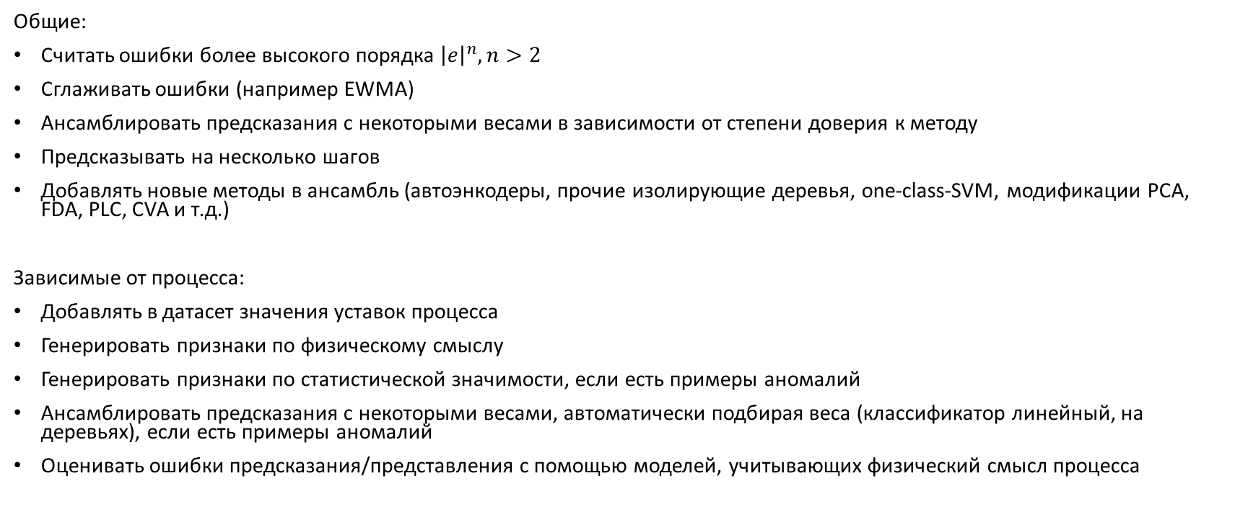
Пути улучшения
Общие:
Считать ошибки более высокого порядка ${\left|e\right|}^{n}, n>2$
Сглаживать ошибки (например EWMA)
Ансамблировать предсказания с некоторыми весами в зависимости от степени доверия к методу
Предсказывать на несколько шагов
Добавлять новые методы в ансамбль (автоэнкодеры, прочие изолирующие деревья, one-class-SVM, модификации PCA, FDA, PLC, CVA и т.д.)
Зависимые от процесса:
Добавлять в датасет значения уставок процесса
Генерировать признаки по физическому смыслу
Генерировать признаки по статистической значимости, если есть примеры аномалий
Ансамблировать предсказания с некоторыми весами, автоматически подбирая веса (классификатор линейный, на деревьях), если есть примеры аномалий
Оценивать ошибки предсказания/представления с помощью моделей, учитывающих физический смысл процесса

